Slide 1
Особливості архітектурного формування громадських просторів
Виконала: ст.гр.ІАП 603 Радюк Анна Ярославівна
Керівник: кан.арх., доцент Чемакіна Октябрина Володимирівна

Slide 2
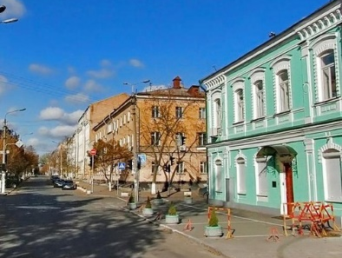
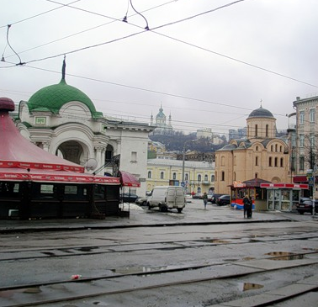
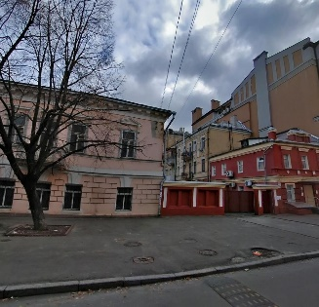
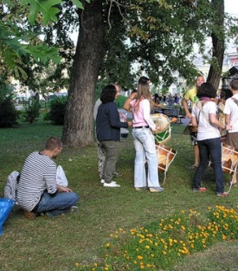
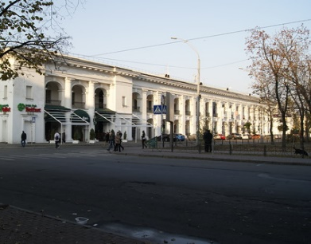
Об’єкт дослідження:
непривабливість та одноманітність міського середовища;
відсутність зв’язаної системи громадських просторів міста;
необхідність в багатофункціональній архітектурі;
зміна потреб населення;
необхідність переосмислення архітектури громадських просторів;
Актуальність дослідження
Вступ
громадський простір
Предмет дослідження:
архітектурне формування

Slide 3
Задачі дослідження:
Вступ
узагальнити теоретичні та практичні досвіди архітектурного формування громадських просторів;
виявити основні фактори що впливають на архітектурне формування громадських просторів;
запропонувати принципи архітектурного формування громадських просторів різних типів;
розробити рекомендації та пропозиції проектування громадських просторів;
розробити проект громадського простору.
Межі дослідження:
особливості архітектурного формування громадських просторів міського середовища на прикладі Подільського району історичної забудови.

Slide 4
Методи дослідження:
Вступ
порівняльний аналіз проектування існуючих зарубіжних та вітчизняних громадських просторів;
опрацювання та систематизація літератури;
логічно-просторове моделювання;
функціональне моделювання;
графоаналітичний аналіз.
Наукова новизна:
вперше визначено особливості архітектурного формування громадських просторів;
використано метод систематизації громадських просторів за містобудівним чинником;
проведено аналіз території Подільського району міста Київ та визначено містобудівний потенціал.

Slide 5
Вступ
Практичне значення:
отримані наукові результати дозволять сформулювати основні підходи до подальшого розвитку створення нових та реконструкції існуючих громадських просторів, дають можливість досконаліше розробити їх функціональну організацію через впровадження принципів та рекомендацій формування громадських просторів. Розроблені пропозиції будуть корисні для подальших наукових досліджень у цій галузі та використання в проектній діяльності.
Структура наукового дослідження:
І РОЗДІЛ
Аналітичний
ІІ РОЗІДЛ
Теоретичний
ІІІ РОЗДІЛ
Практичний

Slide 6
Розділ І. Передумови архітектурного формування громадських просторів
Розділ І
1.1. Характеристики архітектурного формування громадських просторів
1.2. Аналіз закордонного та вітчизняного досвіду вивчення та проектування громадського простору
1.3. Класифікація громадських просторів як складової міського середовища
1.4. Особливості громадських просторів Подільського району міста Київ

Slide 7
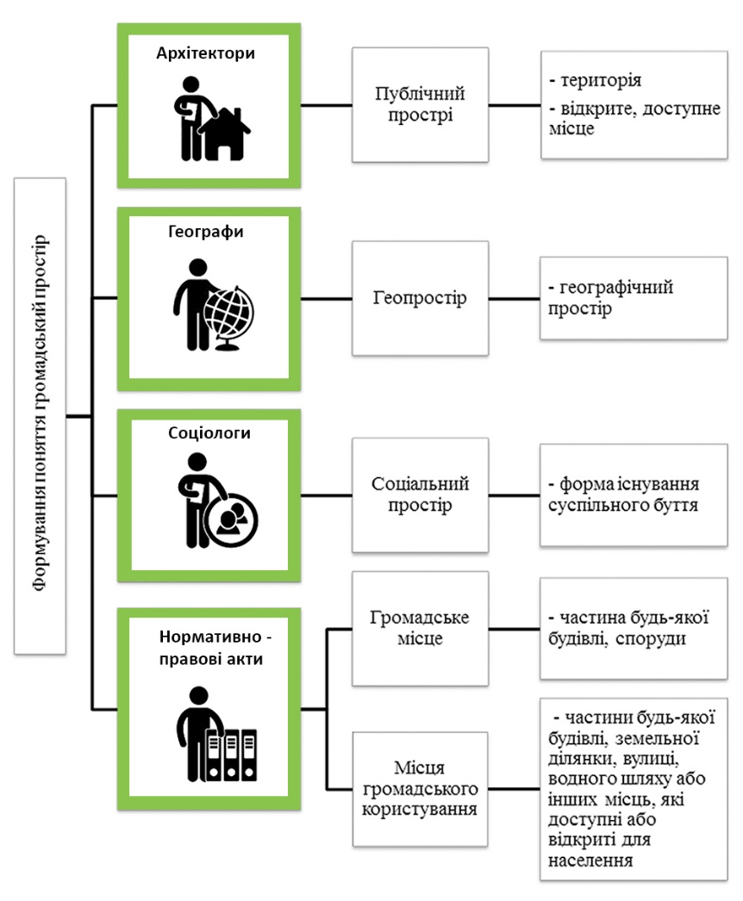
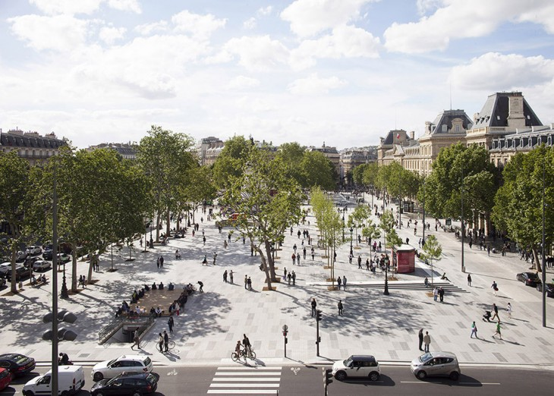
Характеристики архітектурного формування громадських просторів
Розділ І
1.1.
Громадський простір – це територія масового місцезнаходження людей, де відбувається перетин соціальних, культурних і особистісних процесів. Це місце, яке є відкритим і доступним для всіх громадян, незалежно від статі, раси, національності, віку чи їх соціально-економічного рівня.

Slide 8
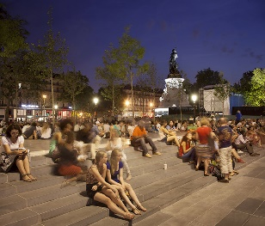
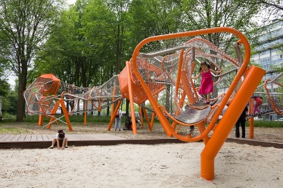
Розділ І
1.1.
Громадські простори повинні володіти такими характеристиками
територіальні
просторові
комунікаційні
функціональні
естетичні
візуальні
Основні функціональні характеристики громадських просторів
створення умов для різноманітних видів спілкування та громадського обслуговування жителів міст і сіл
забезпечення повсякденних, періодичних і епізодичних потреб життєдіяльності населення (дозвілля та відпочинок, особисте споживання товарів і послуг, духовні потреби)

Slide 9
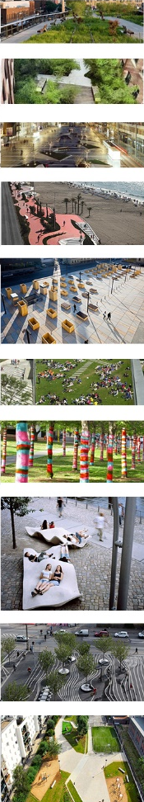
Розділ І
Ознаки громадського простору
доступним (для всіх)
ізольованим (від транспортного руху, шуму, забруднень)
безпечним (тобто захищеним від злочинності, добре освітленим)
безбар’єрним (відсутність будь-яких вертикальних перепон: бордюрів, сходинок, що робить простір доступним для людей з фізичними обмеженнями)
безкоштовним (за перебування в громадському просторі та користування ним не потрібно платити)
більше свободи (можливість ходити і сидіти на трав’яних покриттях та газонах, освіжитися у фонтані, активно висловлювати позицію)
комунікабельним (надавати можливість для спілкування, розмов та гри)
творчим (можливість для прояву творчості: виступи вуличних музикантів чи акторів та іншої активності)
комфортним (давати привід для зупинки та затримки на довший час, обладнаним місцями для сидіння, а також забезпечувати можливість перебувати там за будь-якої погоди. Наявність безкоштовних громадських санвузлів)
універсальним (громадський простір враховує інтереси користувачів різного віку, статусу. Чудово, якщо цей простір відображає місцеву культуру та історію)
1.1.

Slide 10
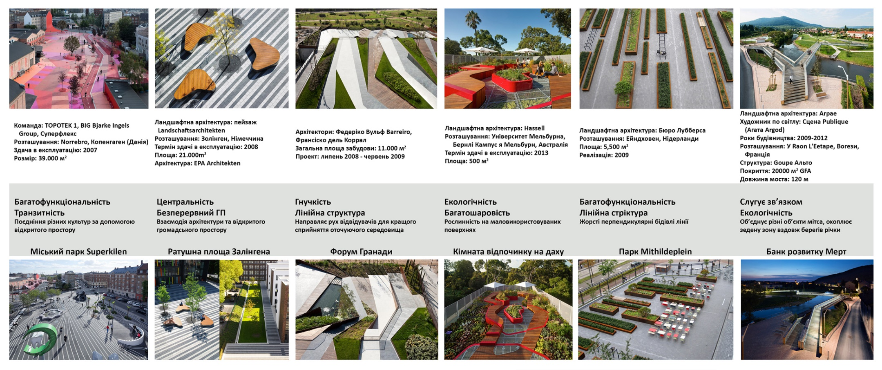
Аналіз закордонного та вітчизняного досвіду вивчення та проектування громадського простору
Розділ І
1.2.
Лінійна структура
Зв’язок з існуючим
середовищем
Транзит
Екологічність

Slide 11
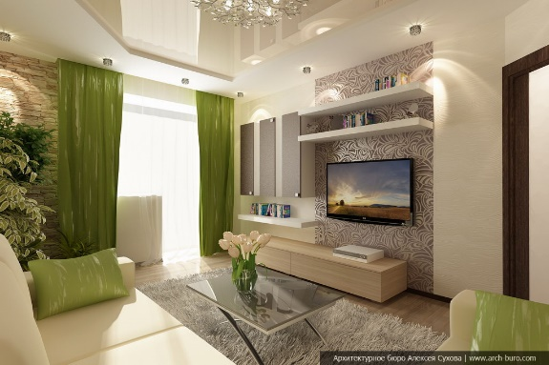
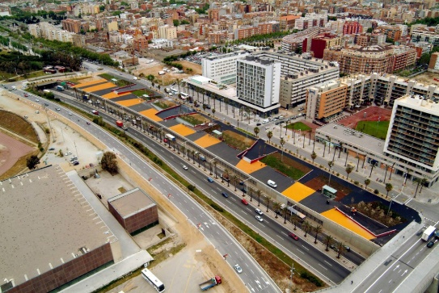
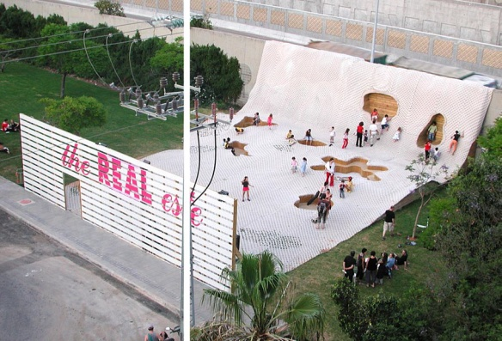
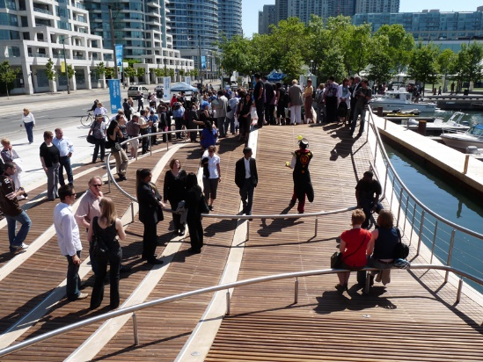
Класифікація громадських просторів як складової міського середовища
приватний - місця з обмеженим доступом
"умовно громадський": дороги, магістралі
доступний всім
громадський - місця доступні для всіх бажаючих
обмеженої доступності
Простір міста
Розділ І
1.3.

Slide 12
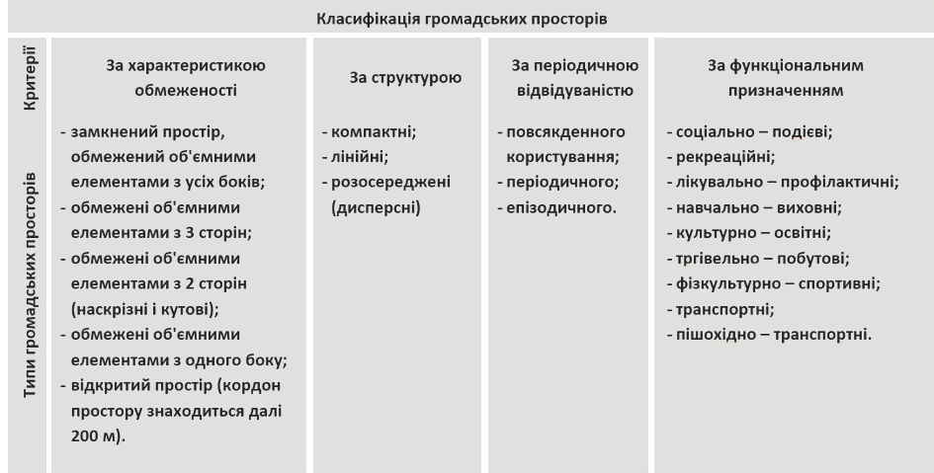
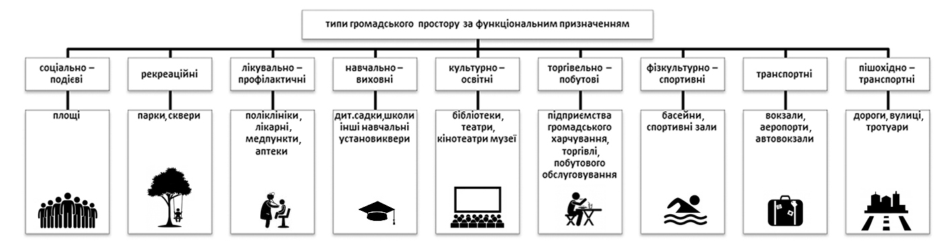
Розділ І
1.3.

Slide 13
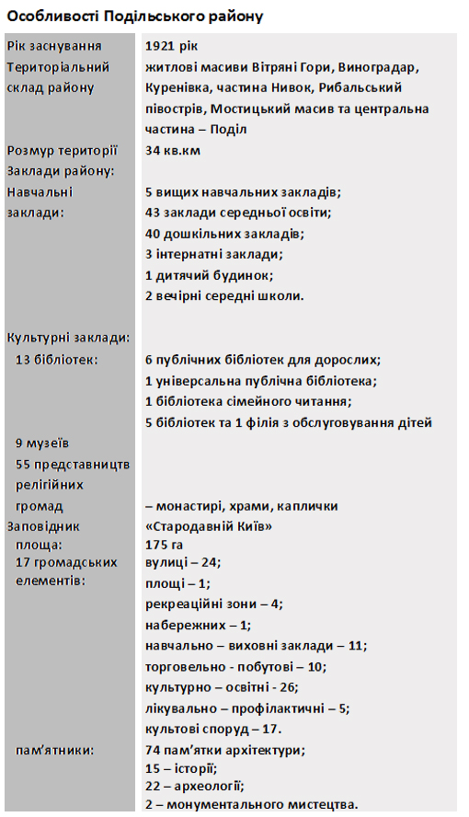
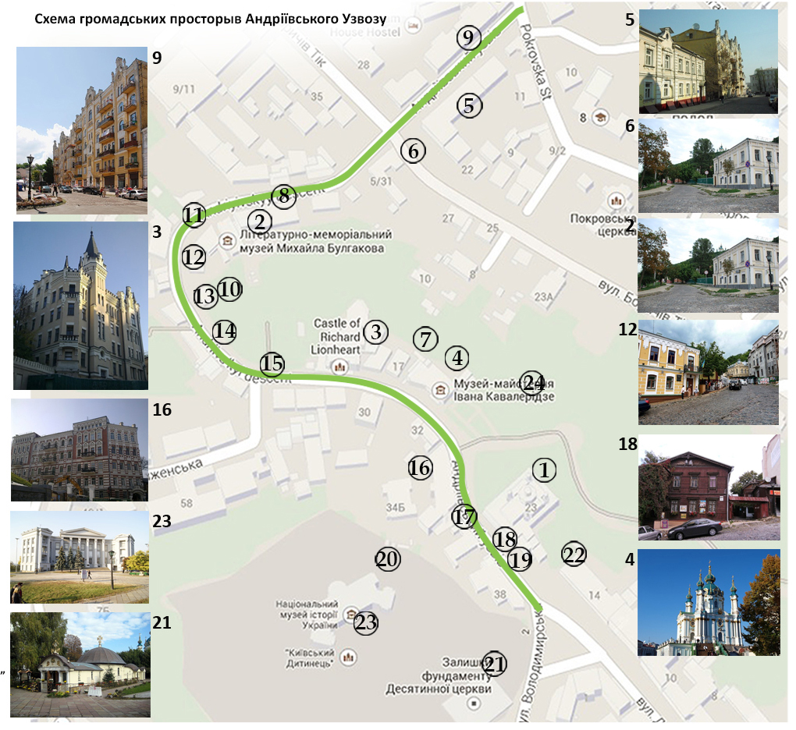
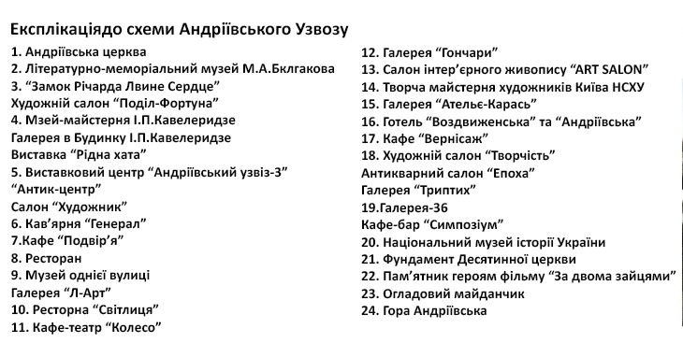

Особливості громадських просторів Подільського району міста Київ
Розділ І
1.4.

Slide 14
Розділ ІІ. Фактори що впливають на архітектурне формування громадських просторів
Розділ ІІ
2.1. Лінійний, обмежений з 1-ї сторони, транзитний громадський простір
2.2. Компактний, відкритий, не транзитний громадський простір
2.3. Компактний, закритий, не транзитний громадський простір

Slide 15
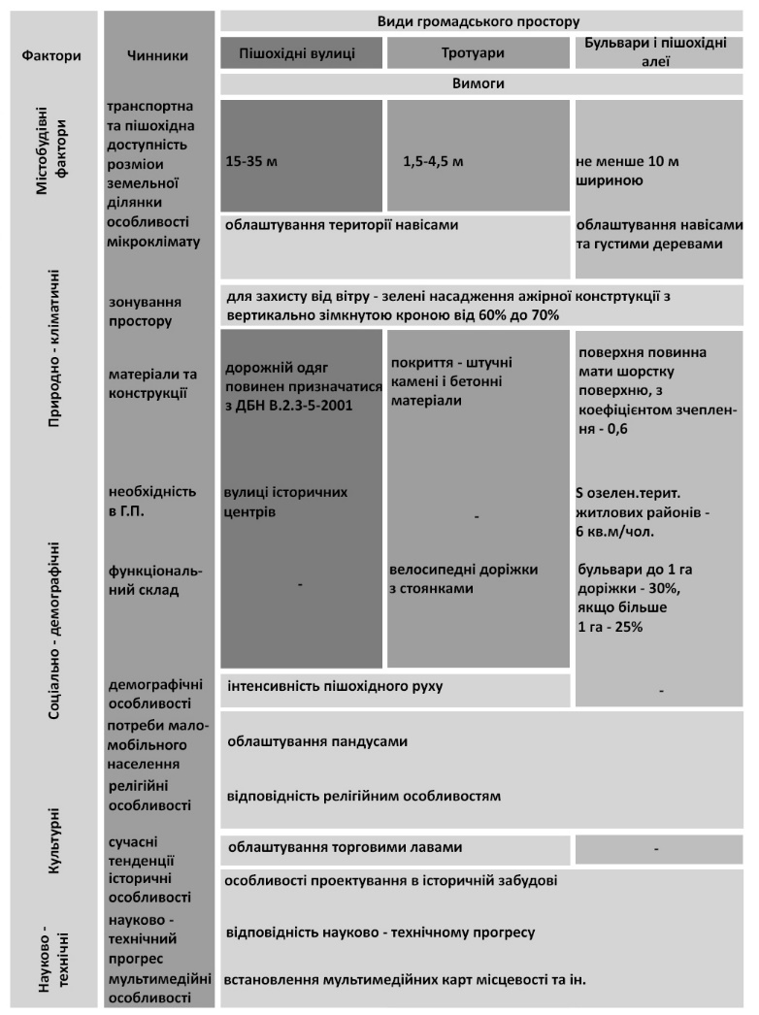
Лінійний, обмежений з 1-ї сторони, транзитний громадський простір
Розділ ІІ
2.1.

Slide 16
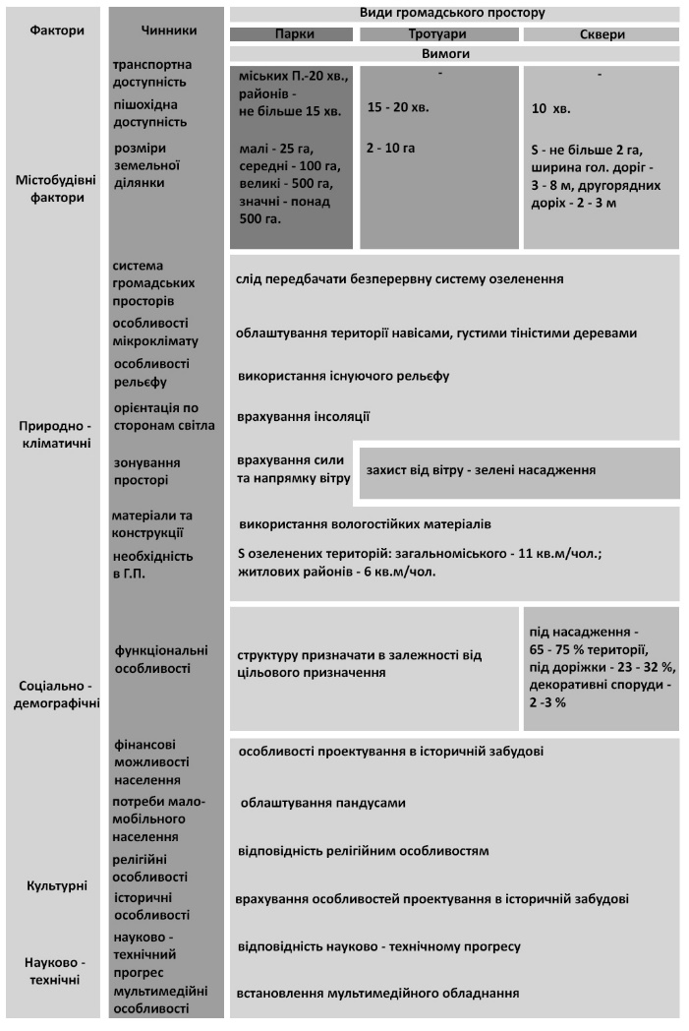
Компактний, відкритий, не транзитний громадський простір
Розділ ІІ
2.2.
Містобудівне значення зелених насаджень
зеленні насадження є регулятором температурного режиму
сприятливо впливають на склад і чистоту повітря
використовуються в боротьбі з міським шумом
сприятливо впливають на психологічний стан людини
створюють ландшафтну привабливість міста в цілому й окремих його частинах
збагачують архітектурні ансамблі і займають провідну роль в архітектурі парків і садів

Slide 17
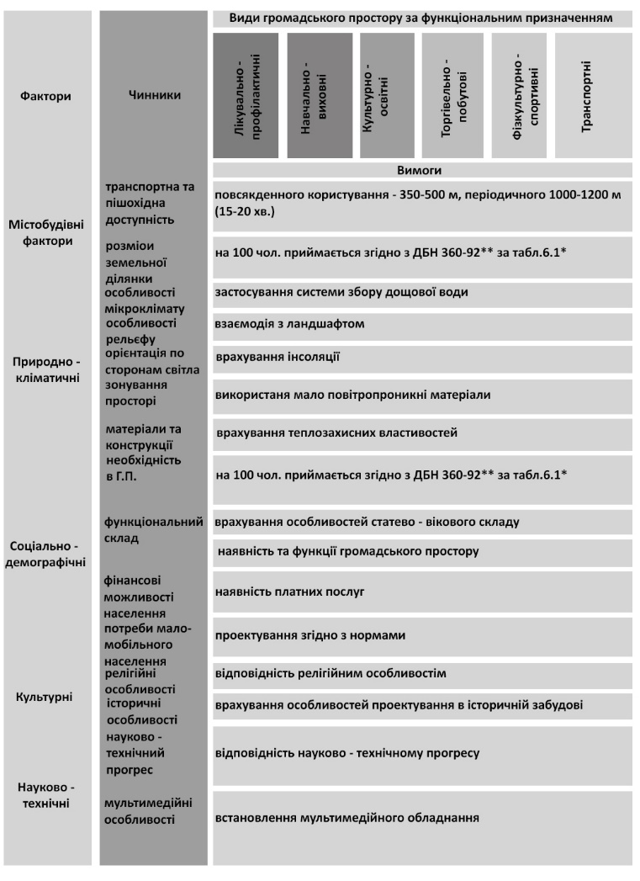
Компактний, закритий, не транзитний громадський простір
Розділ ІІ
2.3.
Врахуванння культурного фактору повинно здійснюватись регіоналізацією і виразністю націоналізації архітектури
за допомогою компоновки обсягу;
використання об'ємно - планувальних традицій;
розміщення водойм і насаджень;
перероблених прогресивних традиційних форм;
використання місцевих будівельних матеріалів;
використовувати сучасні стилі дизайну, враховуючи розташування міста в центрі євразійського простору і злиття культур сходу і заходу.
сприйняття національного як сплаву новаторства і традицій;
використання традиційних елементів абстрактно, у вигляді структури, простору і конструктивного рішення;

Slide 18
Розділ ІІІ. Особливості архітектурного формування громадських просторів
Розділ IІІ
3.1. Принципи архітектурного формування громадських просторів
3.2. Методика архітектурного формування громадських просторів
3.3. Рекомендації архітектурного формування громадських просторів

Slide 19
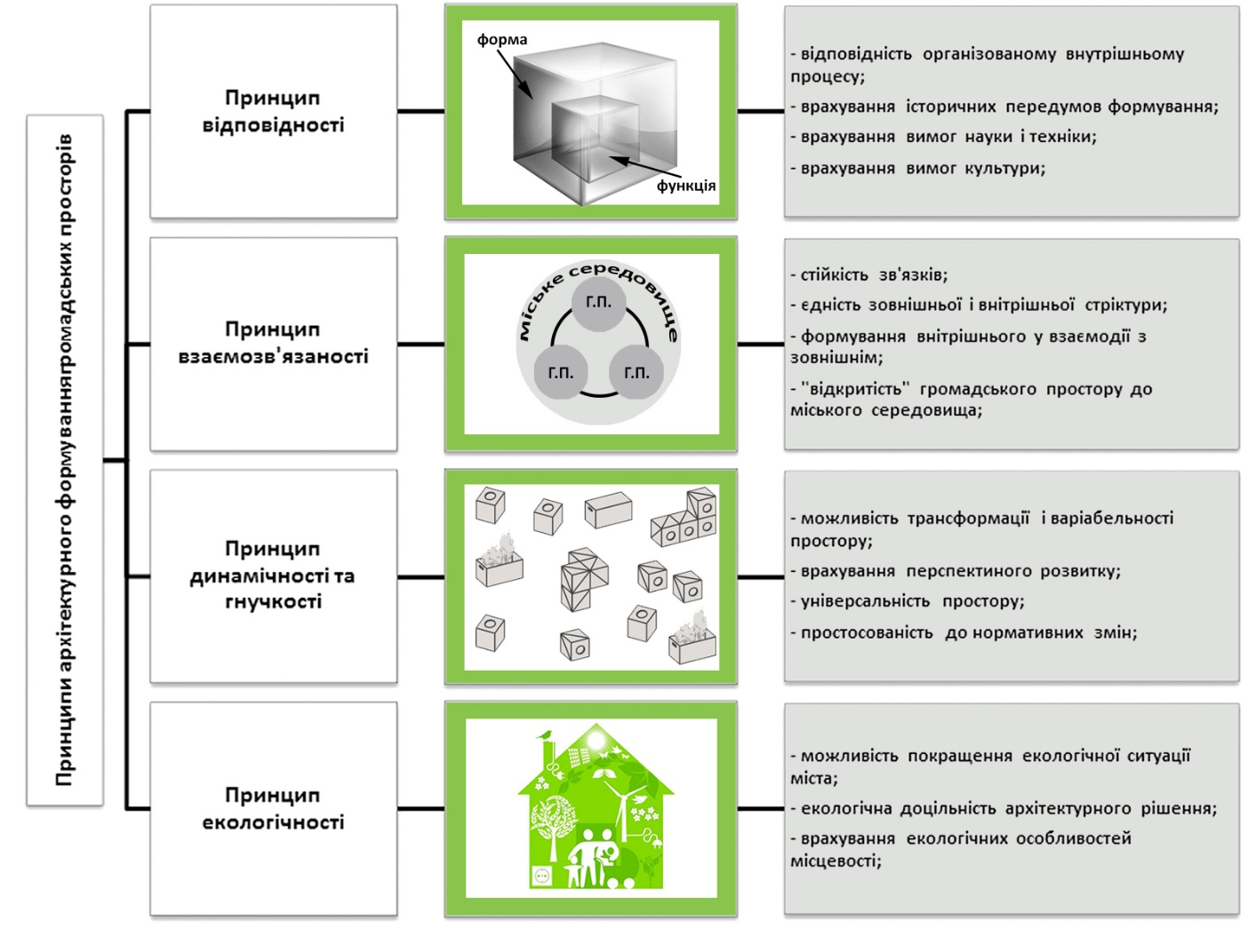
Розділ IІІ
Принципи архітектурного формування
громадських просторів
3.1.

Slide 20
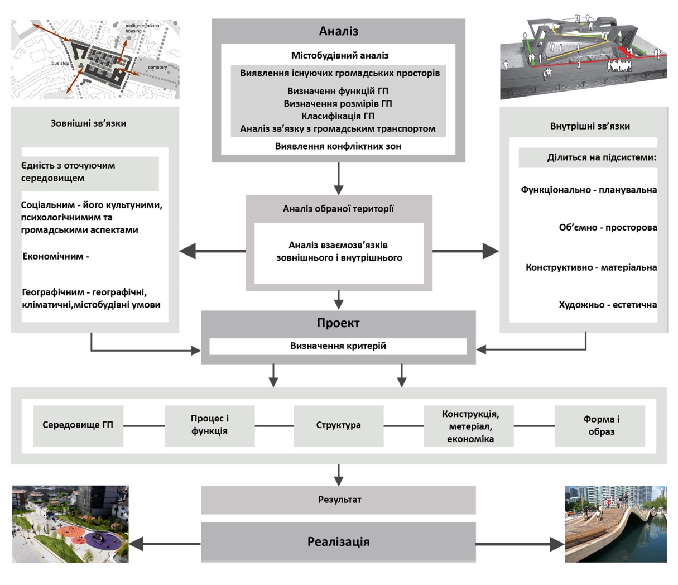
Методика архітектурного формування громадських просторів
Розділ IІІ
3.2.

Slide 21
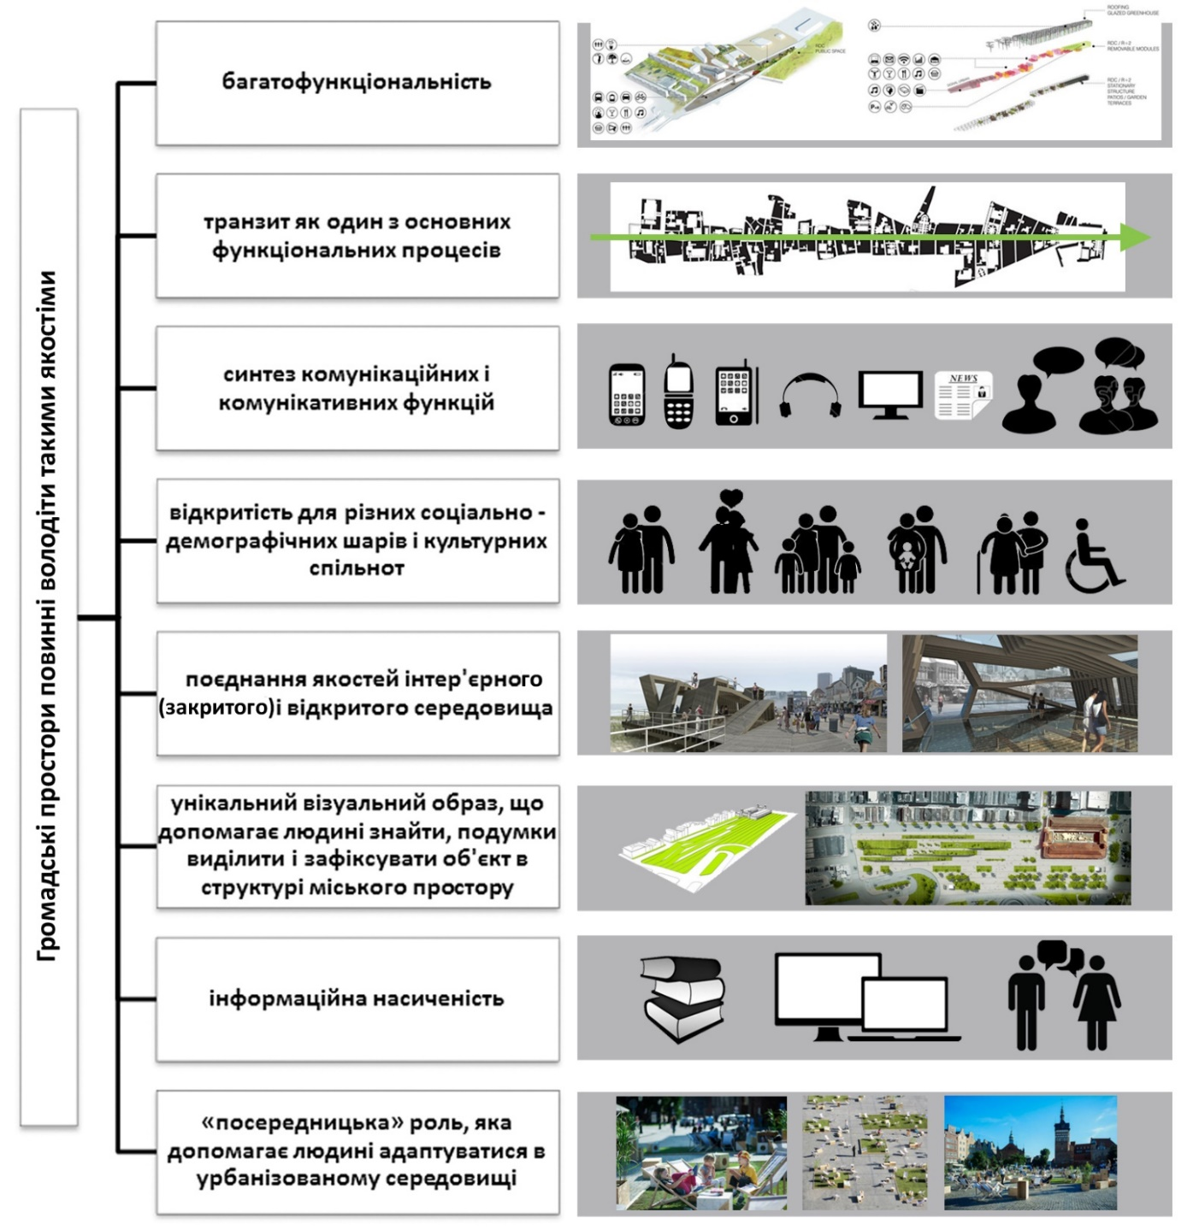
Рекомендації архітектурного формування громадських просторів
Розділ IІІ
3.3.

Slide 22
Висновки:
У роботі вирішено наукове завдання, яке полягає у визначенні особливостей архітектурного формування громадських просторів Подільського району для розробки рекомендацій організації громадський просторів у міському середовищі. Проведені у роботі наукові дослідження дали можливість обґрунтувати принципи архітектурно – планувальних рішень ГП, розробити методику архітектурного формування ГП та визначити рекомендації архітектурного формування ГП.
1. Аналіз літературних джерел, історичних змін формування громадських просторів, сучасної практики проектування та будівництва дав можливість історичні закономірності, виявити архітектурно - планувальні особливості сучасних громадських просторів.
2. У ході вивчення існуючої ситуації в розвитку громадських просторів Подолу міста Київ було виявлено необхідність у створенні нових громадських просторів, оскільки існуючий стан архітектури ГП повною мірою не задовольняє потреби сучасного суспільства.
3. У ході дослідження проведено класифікацію громадських просторів за різними критеріями.
4. Проведено аналіз громадських просторів Подолу.
5. Визначено фактори та ступінь їх впливу на архітектурне формування громадських просторів.
6. На підставі визначених факторів виявлено вимоги до архітектурного формування різних типів громадських просторів.
7. Вивчення та дослідження громадських просторів дозволило сформувати принципи архітектурного формування громадських просторів: принцип відповідності; принцип динамічності та гнучкості; принцип взаємозв’язаності; принцип екологічності.
8. Архітектурне формування громадських просторів відповідно до сучасних вимог – актуальна задача, яка потребує розробки методики. Розроблена методика включає в себе три етапи: аналіз, проект, реалізація.
9. Розроблено рекомендації та пропозиції архітектурного формування громадських просторів, що забезпечують створення, в умовах урбанізації, якісного, гнучкого образу громадського простору з урахуванням особливостей проектування в історичній забудові, з максимальним збереженням автентичності історичного середовища.

Slide 23
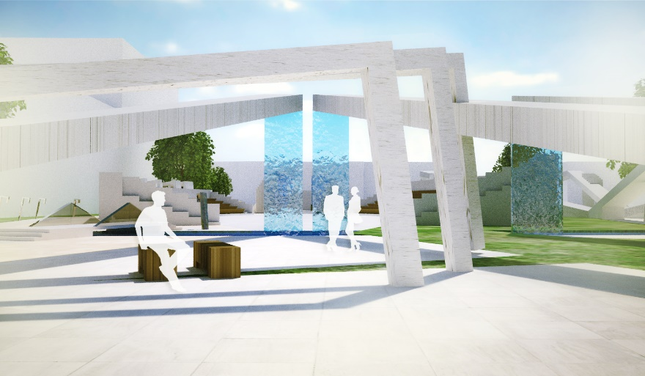
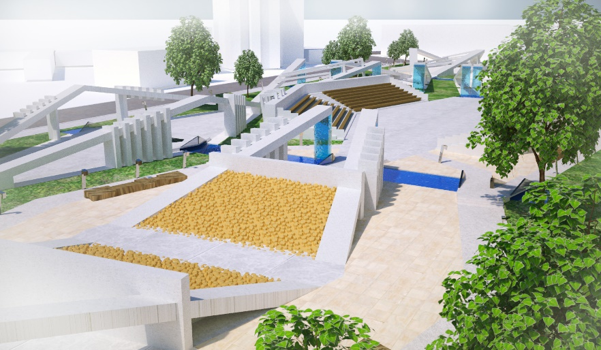
Архітектурне формування відкритого громадського простору (Подільського району міста Київ)

Slide 24
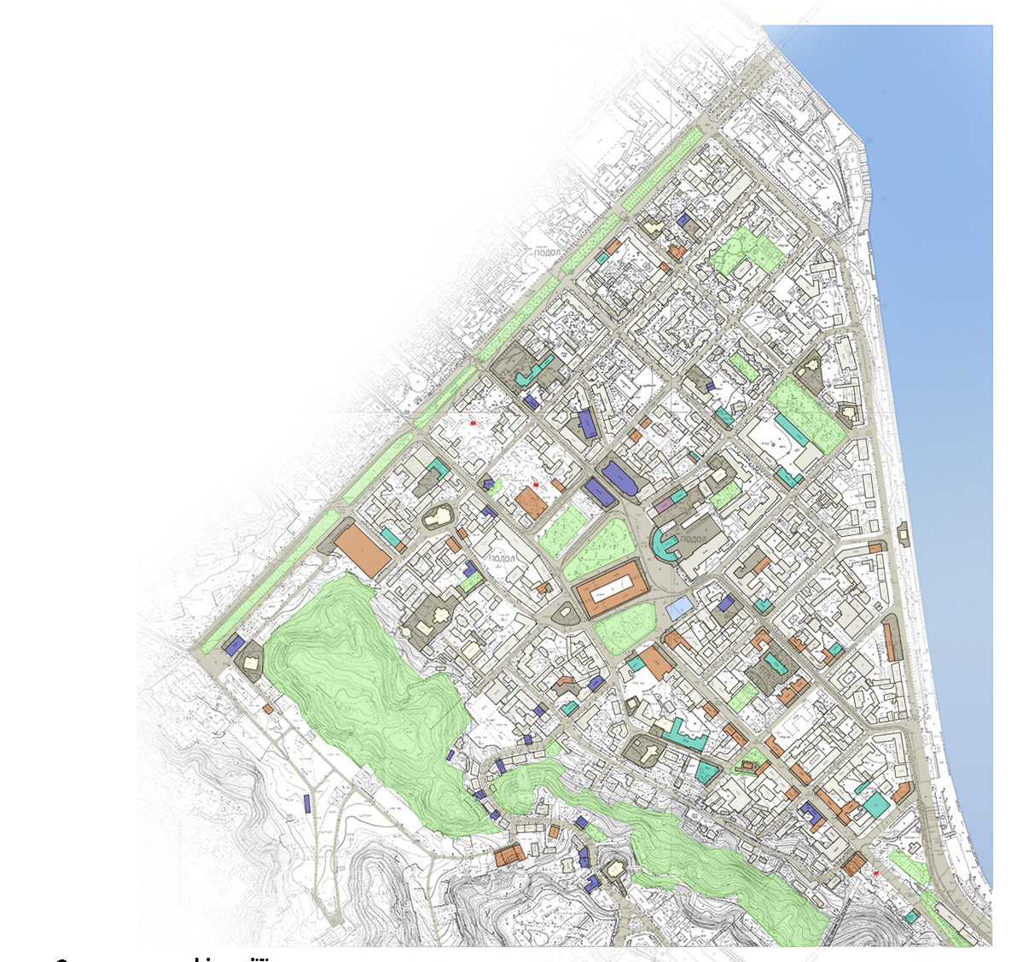
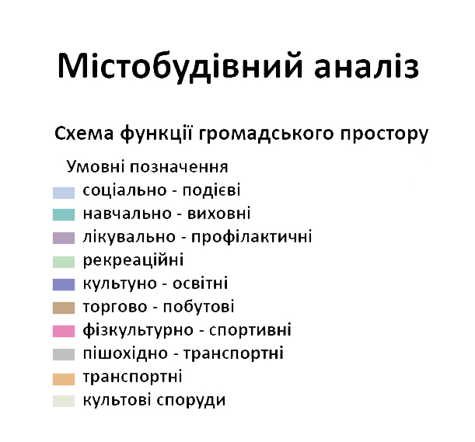
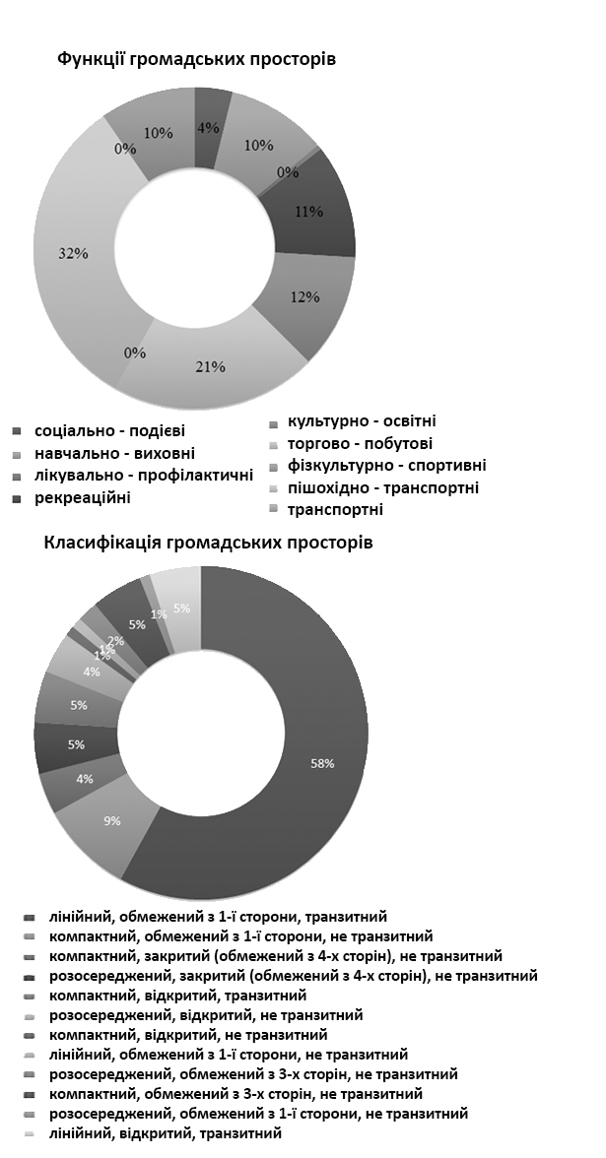
Містобудівний аналіз

Slide 25
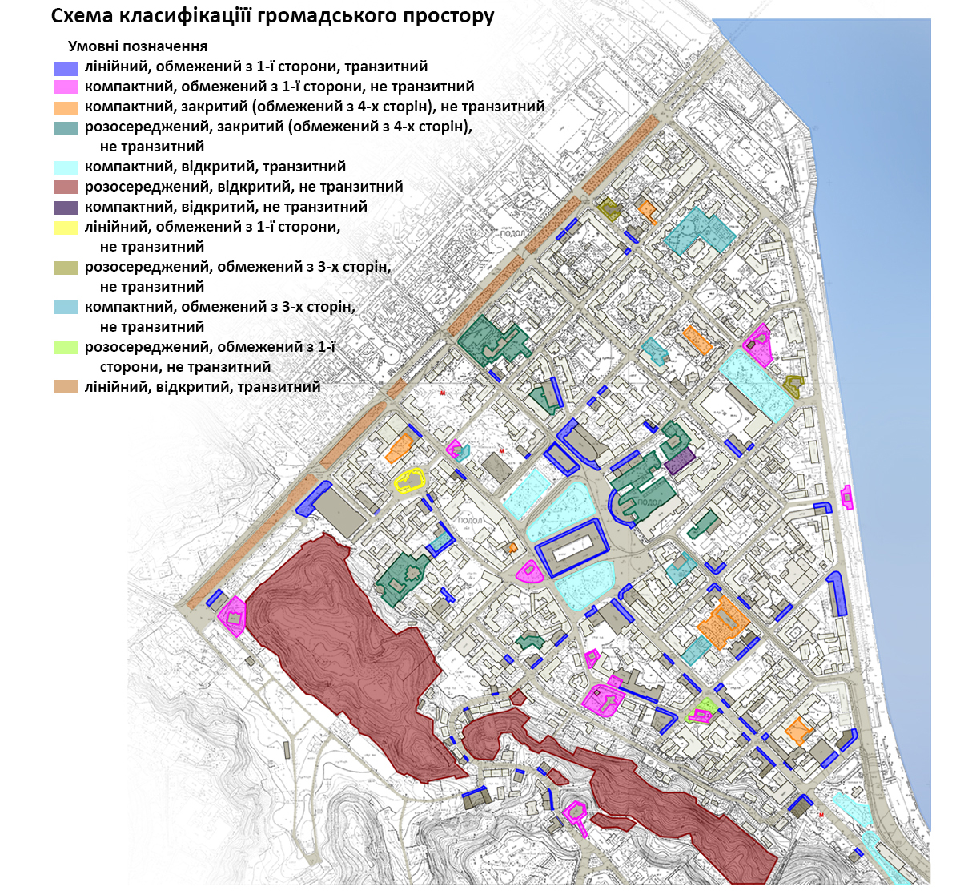
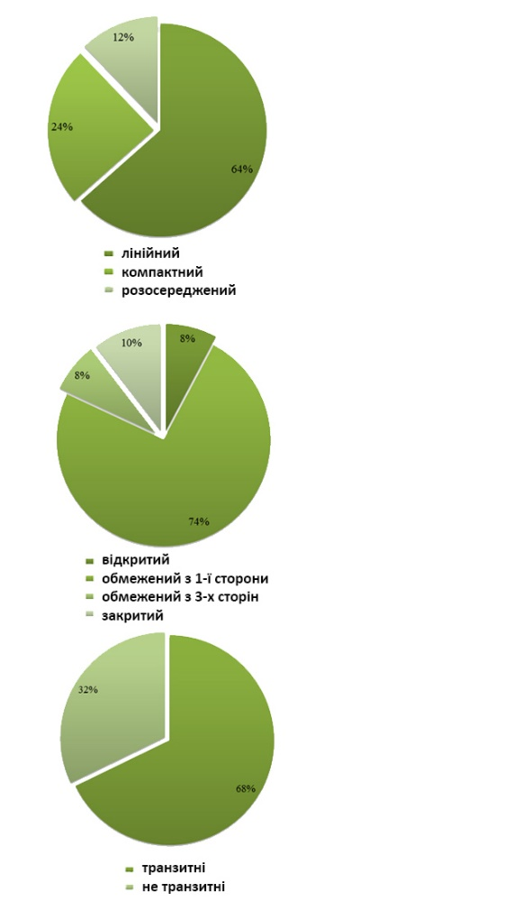
Містобудівний аналіз

Slide 26
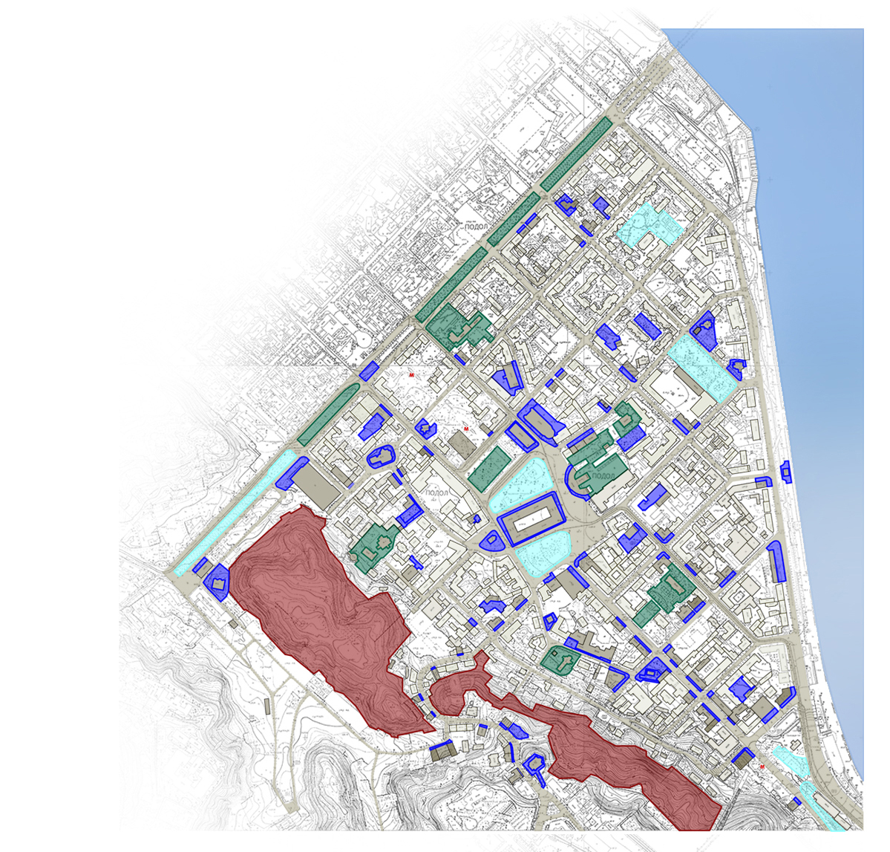
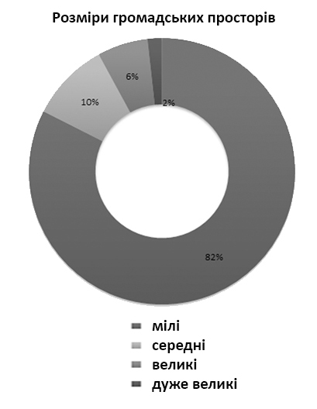
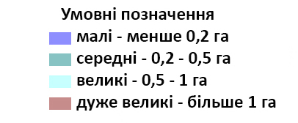
Містобудівний аналіз
Схема розмірів
громадських просторів

Slide 27
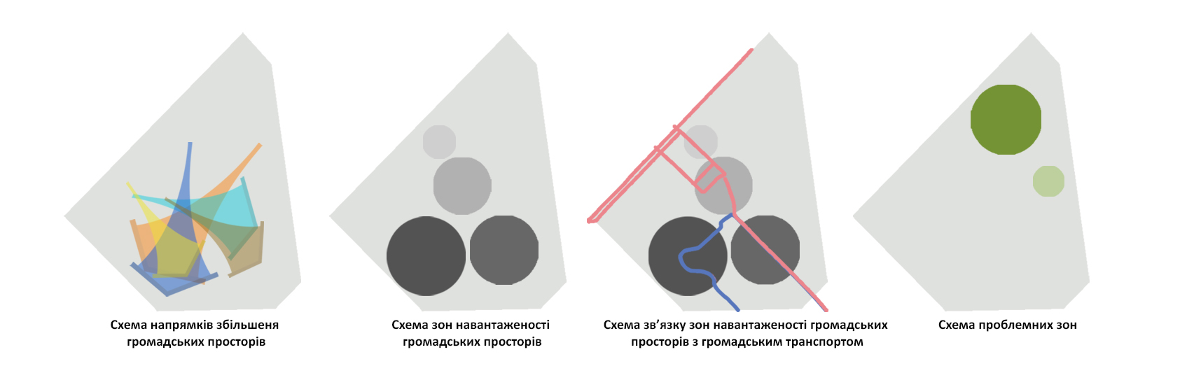
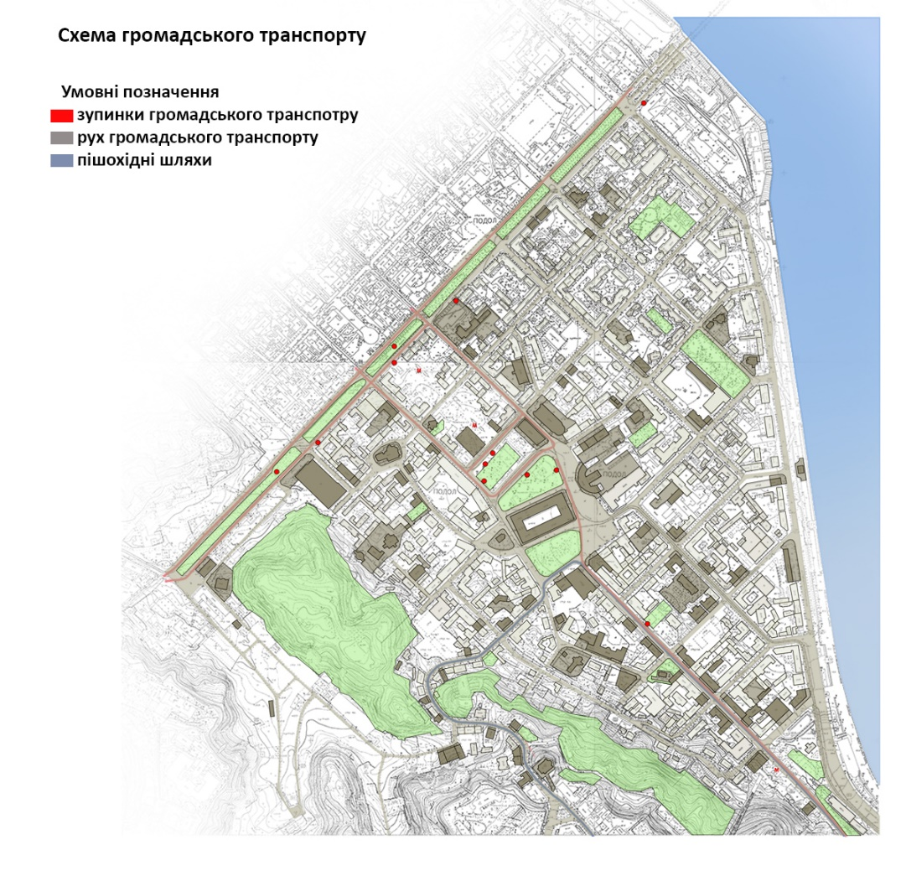
Містобудівний аналіз

Slide 28
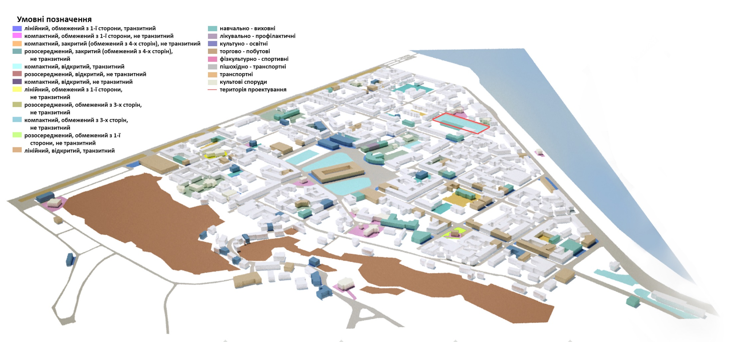
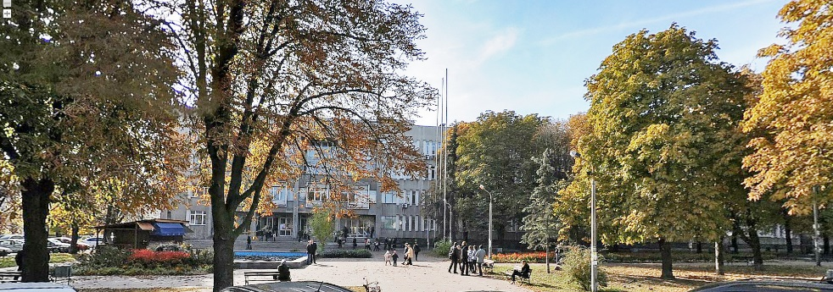
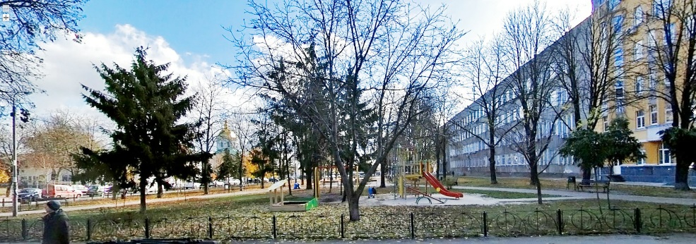
Перспектива Подолу
Фото території проектування

Slide 29
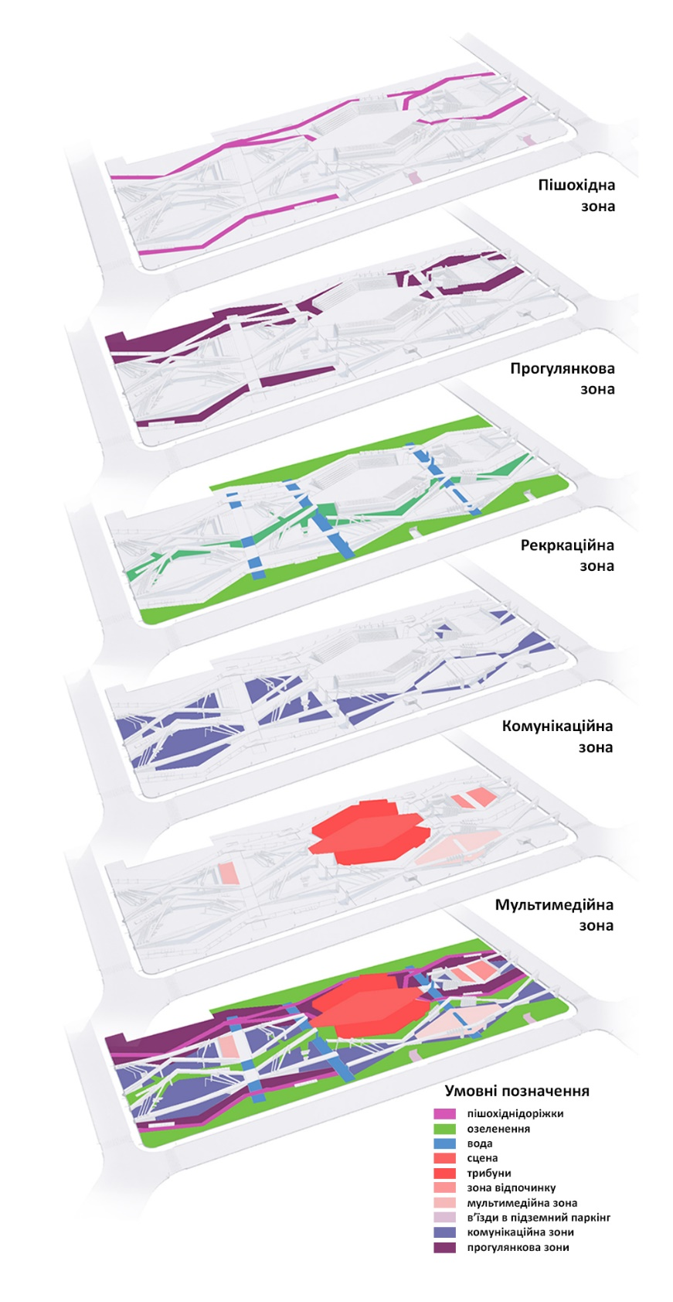
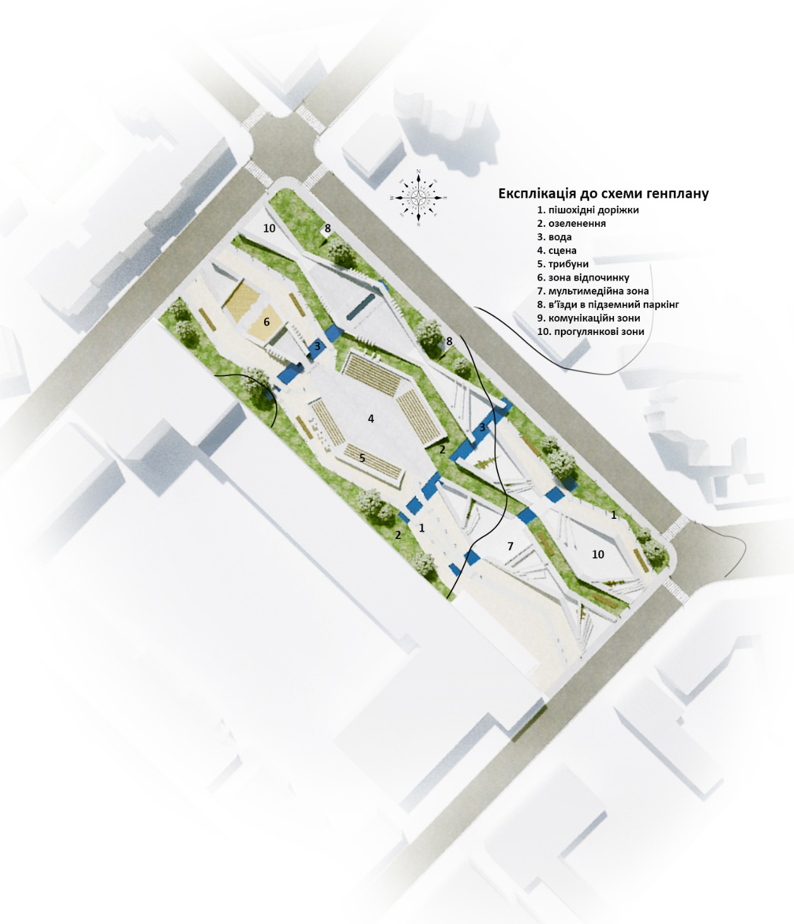
Функціональне
зонування
Схема генплану

Slide 30
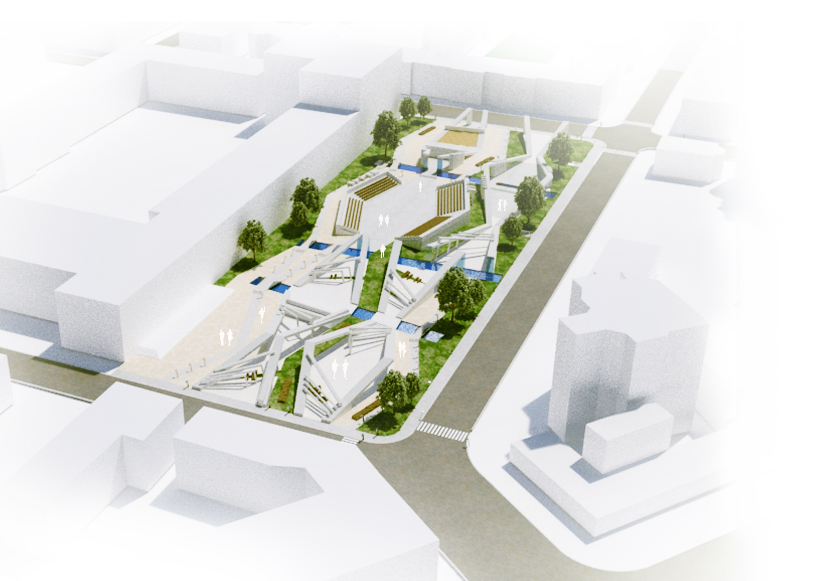
Перспектива громадського простору

Slide 31
Дякую за увагу!

